Slide 1


KELOMPOK 1
KELAS 1C
DISUSUN OLEH :
1. NAYLA RISKI SEPTIANI (P1337420326082)
2. GENDHIS MUGI LESTARI (P1337420326047)
3. HELVIA SULISTINA ( P1337420326036)
4. ⁠KENIA RUWAIDAH ⁠(P1337420326095)
5. LILA SETIAWATI (P1337420326021)
6. DYAH AYU KUSUMAWARDHANI (P1337420326138)
7. ⁠NAFIISYA DWI UTOMO(P1337420326116)
8. SALVIA GUSNIA ATHA MASITHOH (P1337420326040)
9. ANGELLY PUTRI LESTARI (P1337420326044)
10. AYU MARSHA AULIA (P1337420326053)
11. ⁠BILQIS AZZAHRA (P1337420326079)
12. RIDHO ILHAM FAJRI (P1337420326135)
13. YUSUF REZA HIDAYAT (P1337420326045)

Slide 2


Peran Perawat dalam Mengenali Nyeri pada Anak dengan Autism Spectrum Disorder (ASD) yang Mengalami Hambatan Komunikasi Verbal

Slide 3

5 Permasalahan
1. Anak dengan autisme bisa mengalami kesulitan mengungkapkan rasa sakit secara verbal.
4. Pengaruh Terapi Musik dan Aromaterapi terhadap Kualitas Tidur dan Penurunan Tekanan Darah pada Pasien Hipertensi
2. Anak di antrean makin histeris setelah melihat teman keluar ruang suntik sambil menangis.
5. Hambatan Korban Kekerasan Seksual dalam Mengungkapkan Pengalaman kepada Tenaga Kesehatan.
3. Mahasiswa keperawatan memiliki tuntutan akademik yang cukup padat sehingga dapat mengalami gangguan kualitas tidur dan kantuk berlebihan pada siang hari.

Slide 4
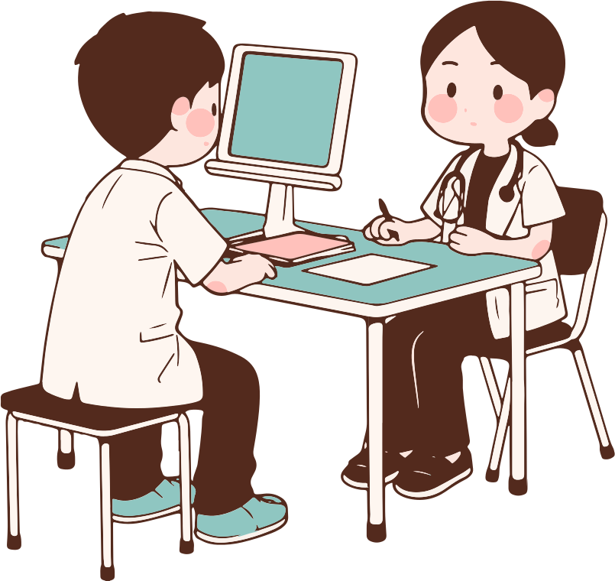
ALASAN PEMILIHAN JUDUL
Kami memilih topik “Anak dengan Autisme Bisa Mengalami Kesulitan Mengungkapkan Rasa Sakit Secara Verbal” karena anak dengan Autism Spectrum Disorder (ASD) dapat mengalami hambatan dalam berkomunikasi dan menyampaikan apa yang sedang mereka rasakan, termasuk ketika mengalami rasa sakit. Kondisi ini dapat membuat rasa sakit yang dialami anak sulit diketahui secara langsung oleh orang tua maupun tenaga kesehatan.
Bagi perawat, hal tersebut menjadi tantangan dalam melakukan pengkajian nyeri karena anak mungkin tidak mampu menjelaskan lokasi, tingkat, atau jenis rasa sakit yang dirasakan. Oleh karena itu, kelompok kami tertarik memilih topik ini untuk memahami bagaimana perawat dapat mengenali tanda-tanda nyeri melalui perubahan perilaku, ekspresi, maupun respons anak, serta menentukan tindakan keperawatan yang tepat.
Selain itu, topik ini penting untuk meningkatkan pengetahuan dan kepedulian tenaga kesehatan agar dapat memberikan pelayanan yang lebih tepat, aman, dan sesuai dengan kebutuhan anak dengan autisme.

Slide 5

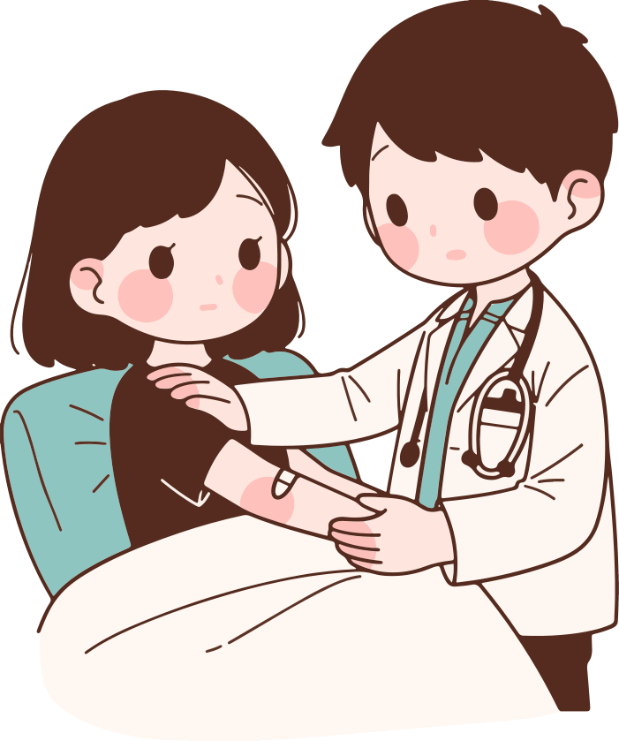


TEMPAT
&
OBJEK PENELITIAN
TEMPAT PENELITIAN
SDLB Negeri Kota Pekalongan
OBJEK PENELITIAN
Anak-Anak/Remaja

Slide 6


TERIMA KASIH

